Slide 1


Slide 2


Slide 3


Slide 4

Thung lũng Sa Pa
Cầu rồng Đà Nẵng
Chùa Yên Tử

Slide 5

Hồ Linh Đàm
Cầu rồng Đà Nẵng
Chùa Yên Tử

Slide 6

Hang Sơn Đoòng
Cầu rồng Đà Nẵng
Động Phong Nha

Slide 7

Hồ Tây
Hồ Gươm
Hồ bán Nguyệt

Slide 8
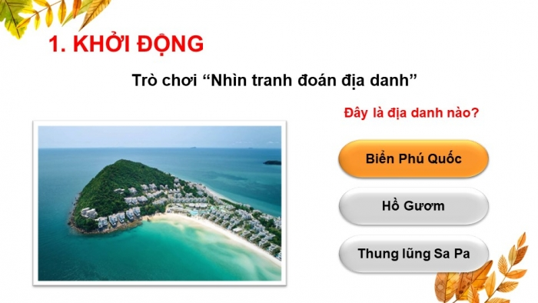
Biển Phú Quốc
Hồ Gươm
Thung lũng Sa Pa

Slide 9

Biển Phú Quốc
Chùa Thánh Chúa
Chùa Yên Tử

Slide 10


Slide 11
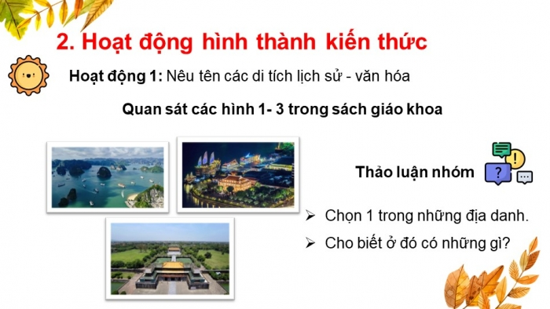

Slide 12


Slide 13
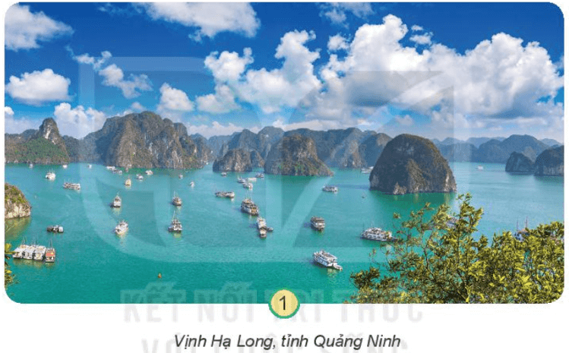
Vịnh Hạ Long thuộc tỉnh Quảng Ninh, nằm ở phía Đông Bắc nước ta. Hạ Long có nghĩa là “Rồng xuống”. “ Hạ Long” còn được gắn với truyền thuyết nguồn gốc của dân tộc Việt là “Con Rồng, cháu Tiên”, gắn với truyền thuyết đàn rồng xuống giúp người Việt đánh giặc ngoại xâm, bảo vệ bờ cõi. Vịnh Hạ Long hiện nay còn lưu giữ được nhiều hệ sinh thái điển hình của vùng biển nhiệt đới như: đồi núi, hang động, rừng ngập mặn, tùng áng, rạn san hô, cỏ biển,..

Slide 14
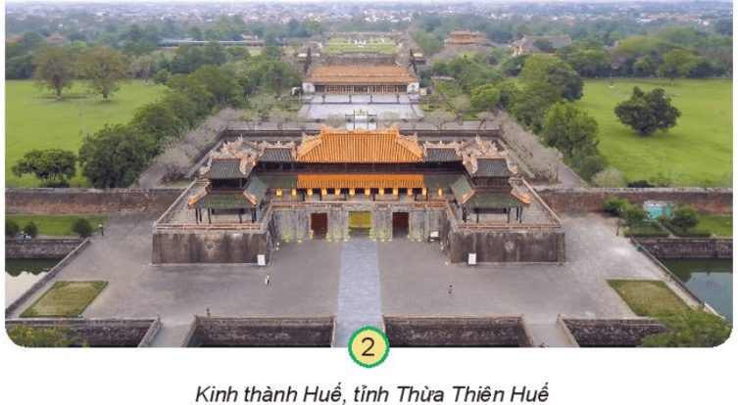
+ Kinh thành Huế là một công trình kiến trúc quan trọng dưới thời nhà Nguyễn - nơi lưu giữ những ký ức về một thời phong kiến uy quyền của Việt Nam. Ở Huế có những cung điện tráng lệ với lối kiến trúc độc đáo và đồ sộ. Ngoài ra, trong kinh thành Huế còn lưu giữ những bức tượng của các vị vua quan cùng với những báu vật cung đình quý giá.

Slide 15
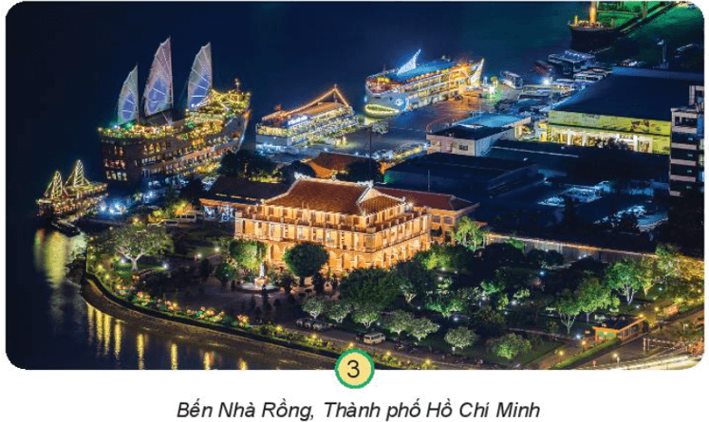
Bến Nhà Rồng hiện nay là Bảo tàng Hồ Chí Minh - Chi nhánh TP. Hồ Chí Minh, là một chi nhánh nằm trong hệ thống các Bảo tàng và di tích lưu niệm về Chủ tịch Hồ Chí Minh trong cả nước. Bến Nhà Rồng có cái tên gọi như thế bởi nó có mái gắn đôi rồng quay đầu chầu mặt trăng. Tuy vậy, thay bởi mặt trăng là hình vương miện, mỏ neo và đầu ngựa. Phù hiệu đầu ngựa là tượng trưng cho loại phương tiện cổ của người Pháp thuở xưa, còn biểu tượng mỏ neo là tượng trưng cho ngành hàng hải. Bến Nhà Rồng đã trở thành một địa điểm linh thiêng đối với mỗi người dân Việt Nam. Đó là nơi Hồ Chí Minh bắt đầu con đường cứu nước, giải phóng dân tộc và sự nghiệp Cách mạng gian truân mà hào hùng của dân tộc Việt ta cũng bắt đầu từ đó

Slide 16
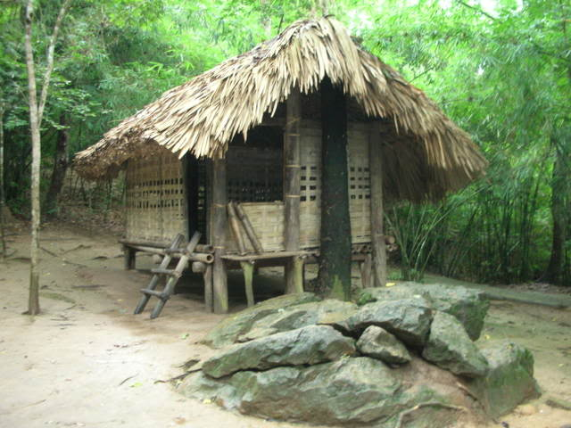
3. Luyện tập
Tìm hiểu di tích lịch sử địa phương .
1. Lán Nà Lừa
Là nơi Bác Hồ ở và làm việc từ cuối tháng 5 đến cuối tháng 8 năm 1945 để chuẩn bị cho cuộc Tổng khởi nghĩa. Lán được dựng bằng tre theo kiểu nhà sàn. Ngày mùng 4 tháng 6 năm 1945, tại nơi đây, Bác Hồ đã triệu tập Hội nghị cán bộ để chuẩn bị thành lập “Khu giải phóng, Quân giải phóng”, tiến tới Quốc dân Đại Hội, Tổng khởi nghĩa. Hiện tại lán vẫn được bảo tồn và là điểm du lịch hấp dẫn du khách thăm quan.
1. Lán Nà Lừa

Slide 17
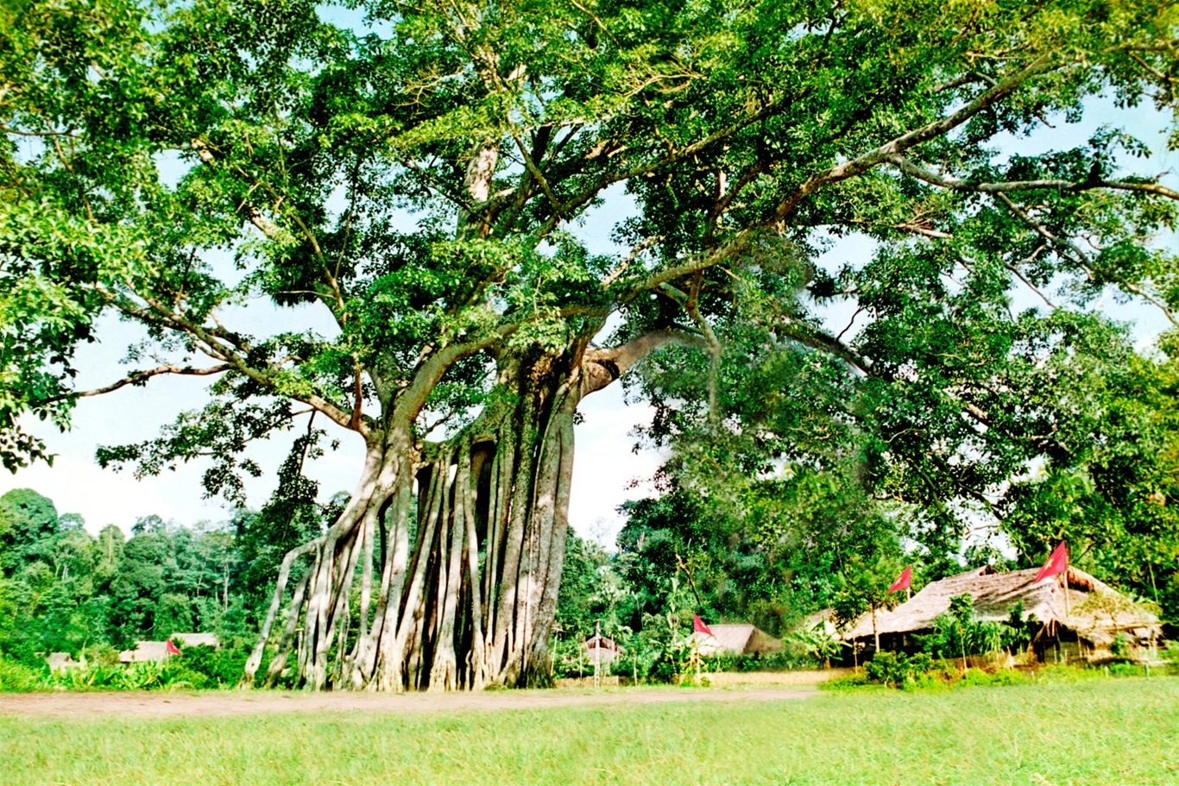
2. Cây Đa Tân Trào
Dưới bóng cây Đa của làng Tân Lập, chiều ngày 16 tháng 8 năm 1945, quân Giải phóng Việt Nam làm lễ xuất quân trước sự chứng kiến của nhân dân Tân Trào và 60 Đại biểu toàn quốc về dự Quốc dân Đại hội. Đồng chí Võ Nguyên Giáp đã đọc Bản Quân Lệnh số 1 và ngay sau đó quân Giải phóng đã lên đường qua Thái Nguyên tiến về giải phóng Hà Nội.

Slide 18
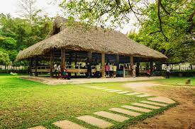
3. Đình Tân Trào
Là một ngôi đình thờ Thành Hoàng và các vị thần sông, thần núi của làng Tân Lập. Đình được dựng vào năm Quý Hợi (1923) theo kiểu nhà sàn, cột gỗ 3 gian 2 chái, mái lợp lá cọ, Dưới mái đình này, ngày 16 tháng 8 năm 1945, các Đại biểu trên khắp mọi miền Tổ quốc đã về họp Quốc dân Đại hội. Tại đây, các Đại biểu đã tán thành chủ trương tiến hành Tổng khởi nghĩa của Đảng, thông qua Lệnh khởi nghĩa và 10 chính sách lớn của Việt Minh, quy định quốc kỳ là lá cờ đỏ sao vàng, quốc ca là bài Tiến quân ca và cử ra Uỷ ban Giải phóng Dân tộc Việt Nam tức Chính phủ Lâm thời do đồng chí Hồ Chí Minh làm Chủ tịch. Sáng ngày 17 tháng 8 năm 1945 thay mặt Uỷ ban Dân tộc giải phóng Việt Nam, Bác Hồ đã đọc lời thề thiêng liêng trong lễ ra mắt Quốc dân tại nơi đây.

Slide 19
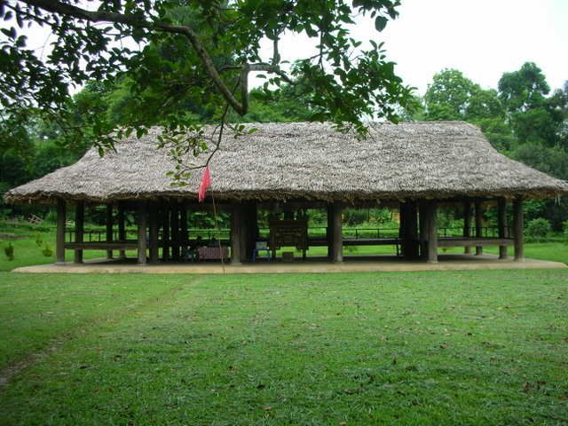
4. Đình Hồng Thái (đình Kim Trận)
Đình thuộc địa phận làng Kim Trận (nay là thôn Cả), xã Tân Trào, huyện Sơn Dương. Đình cất dựng năm 1919, có kiến trúc thuần gỗ, mái lợp lá cọ, đình gồm 3 gian 2 chái, dáng dấp nhà sàn miền núi. Đình Hồng Thái cũng như ngôi đình của Việt Nam với chức năng tín ngưỡng thờ Thành Hoàng làng, thần Sông, thần Núi và các vị thần xung quanh vùng. Ngoài ra, đình còn thờ một vị nhân thần là Ngọc Dung Công Chúa. Hơn nữa, đình còn là nơi sinh hoạt văn hoá, hội họp của làng. Hàng năm dân làng tổ chức nhiều lễ cúng bái tại đình, các ngày lễ dựa vào mùa vụ trong năm. Ngày lễ lớn nhất là ngày mùng 3 tháng Giêng âm lịch, trong ngày lễ này, đồng bào tổ chức nghi lễ rước Công chúa Ngọc Dung; phần hội có nhiều trò chơi hấp dẫn như hát then, hát cọi, các trò chơi dân gian… Ngoài giá trị về mặt văn hoá tín ngưỡng thì ngôi đình còn có giá trị về mặt lịch sử. Bởi đây là nơi dừng chân đầu tiên của vị lãnh tụ Nguyễn Ái Quốc khi người ừ Pắc Bó, Cao Bằng đến với căn cứ địa Cách mạng Tân Trào ngày 21/5/1945.

Slide 20
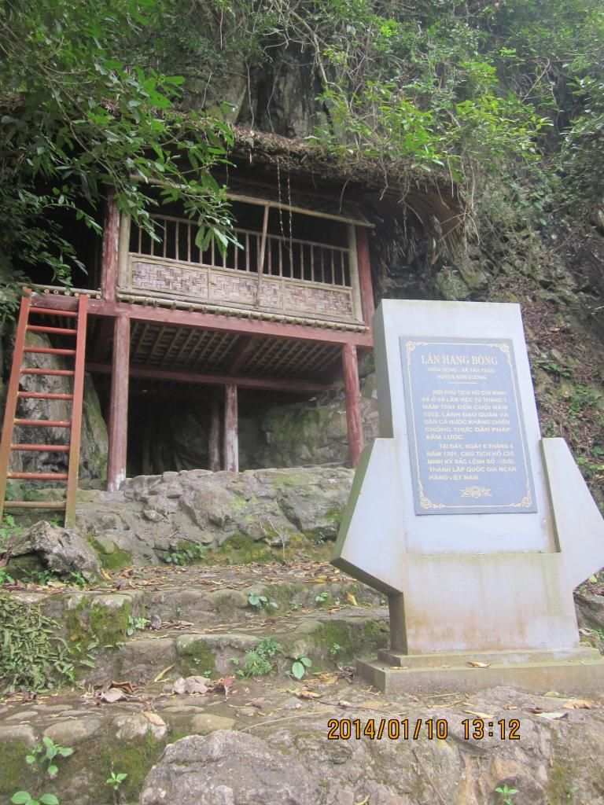
5. Hang Bòng
Là nơi ở và làm việc của Bác Hồ trong thời kỳ kháng chiến chống Pháp. Hang nằm ở trên lưng chừng núi Bòng, dưới chân núi là dòng sông Phó Đáy uốn khúc ôm lấy bên hữu dãy núi. Chính tại đây Bác Hồ đã chỉ đạo chiến dịch Biên giới 1950 và Đại hội Đảng toàn quốc lần thứ II vào năm 1951.

Slide 21
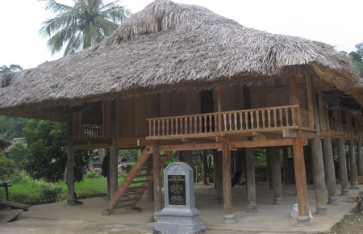
6. Ngôi nhà của ông Nguyễn Tiến Sự
Ông Nguyễn Tiến Sự - Chủ nhiệm Việt Minh làng Kim Long (nay là làng Tân Lập). Ngôi nhà ở vị trí giữa làng Tân Lập, xã Tân Trào. Đây là nơi đã từng gắn liền với quá trình hoạt động cách mạng của Bác Hồ khi Người từ Pắc Bó, Cao Bằng về Tân Trào từ ngày 21/5/1945. Bác ở đây trước khi rời lên lán Nà Lừa. Hàng ngày Bác Hồ dậy từ 5 giờ sáng, tập thể dục rồi làm việc. Giờ nghỉ, Bác Hồ rất quan tâm đến thăm hỏi mọi người trong nhà, trong làng. Bác mua bút, vở tặng con ông Sự, khuyến khích ông cho con đi học. Bác còn dành thời gian đi thăm đồng, tự tay đắp bờ ruộng để giữ nước, nói chuyện với cán bộ, chiến sĩ quân Giải phóng, với bà con, chị em phụ nữ. Đến nay, ngôi nhà không chỉ là một di tích lịch sử Cách mạng mà còn có giá trị kiến trúc nhà sàn truyền thống tiêu biểu của dân tộc Tày ở Tân Trào, huyện Sơn Dương, tỉnh Tuyên Quang.

Slide 22
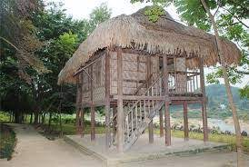
7. Khu di tích Nhà ở và Hầm an toàn của đồng chí Tôn Đức Thắng
Khu di tích nằm ở thôn Chi Liền (nay là thôn Đồng Ma), xã Trung Yên, huyện Sơn Dương. Nơi đồng chí Tôn Đức Thắng quyền Trưởng Ban Thường trực Quốc hội, Chủ tịch Mặt trận Liên Việt sinh hoạt và làm việc từ cuối năm 1952 đến năm 1954. Ngôi nhà nằm bên cạnh dòng sông Phó Đáy, xung quanh cây cối um tùm tươi tốt, giúp cho việc đưa thông tin liên lạc bí mật giữa các nơi trong vùng thuận lợi. Đây là ngôi nhà sàn bằng gỗ, có 2 gian ngăn dọc, mái lợp lá cọ. Gian ngoài của nhà là nơi làm việc và tiếp khách; gian trong là nơi Bác nghỉ ngơi. Sát nhà ở của Bác Tôn là Hầm an toàn được đào sâu vào sườn núi Chi Liền khoảng 10m, đào sang ngang 10m, có 2 cửa thông 2 chiều. Đây là 2 di tích tiêu biểu trong những di tích lịch sử cách mạng đã từng gắn liền với cuộc đời hoạt động cách mạng của đồng chí Tôn Đức Thắng tại Tuyên Quang trong thời kỳ gian khổ của cuộc kháng chiến chống thực dân Pháp.
Kim Quan- trụ sở an toàn của Trung ương Đảng, Chính phủ

Slide 23
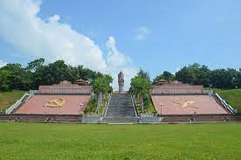
8. Điểm du lịch văn hoá - lịch sử và sinh thái Nha Công an
Thuộc xã Minh Thanh, huyện Sơn Dương, nằm trong quần thể Khu di tích Cách mạng Tân Trào; được tu bổ tôn tạo, khánh thành vào dịp kỷ niệm 55 năm ngày thành lập Công an nhân dân Việt Nam (19/ 8/1945- 19/8/2000) Từ tháng 4/1947 đến tháng 9/1950, nơi đây là trụ sở của Nha Công an Trung ương và các đơn vị làm nhiệm vụ trực tiếp bảo vệ Bác Hồ, Trung ương Đảng, Chính phủ, diễn ra nhiều sự kiện có ý nghĩa quan trọng, góp phần vào thắng lợi của cuộc Kháng chiến chống Thực dân Pháp xâm lược.

Slide 24

Trò chơi
“Du lịch vòng quanh đất nước”
Kể tên di tích lịch sử văn hoá hoặc cảnh quan thiên nhiên ở Việt Nam

Slide 25
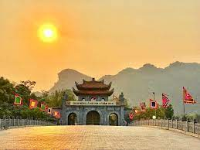
Cố đô Hoa Lư (Ninh Bình)

Slide 26
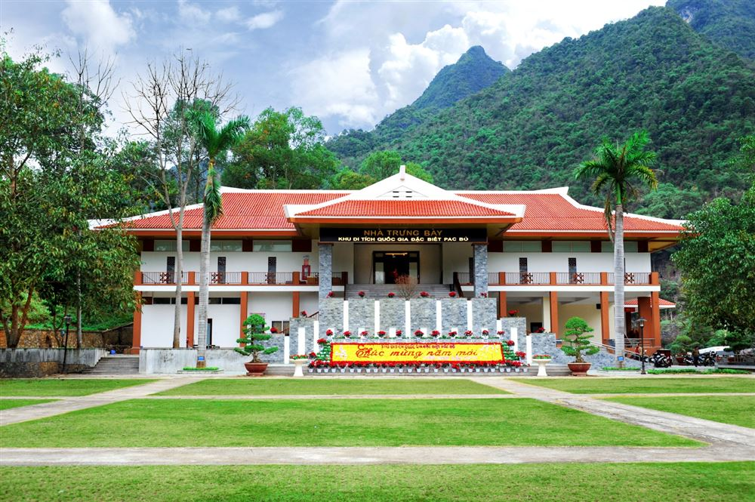
Di tích Pác Bó (Cao Bằng)

Slide 27
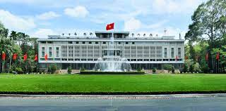
Dinh Độc Lập (Thành phố Hồ Chí Minh)

Slide 28
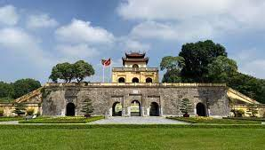
Hoàng thành Thăng Long (Hà Nội)

Slide 29
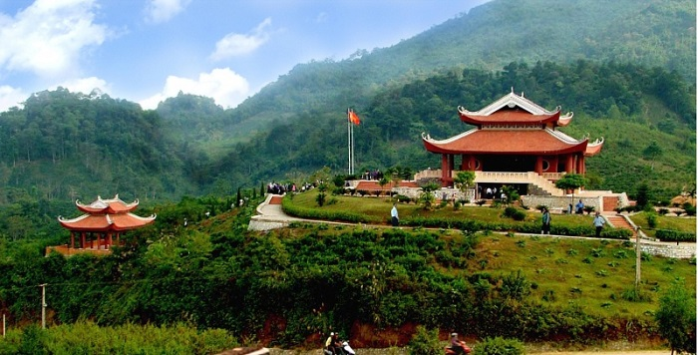
Khu di tích ATK Định Hóa (Thái Nguyên)

Slide 30
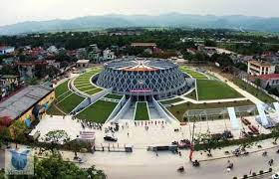
Khu di tích chiến thắng Điện Biên Phủ (Điện Biên)

Slide 31
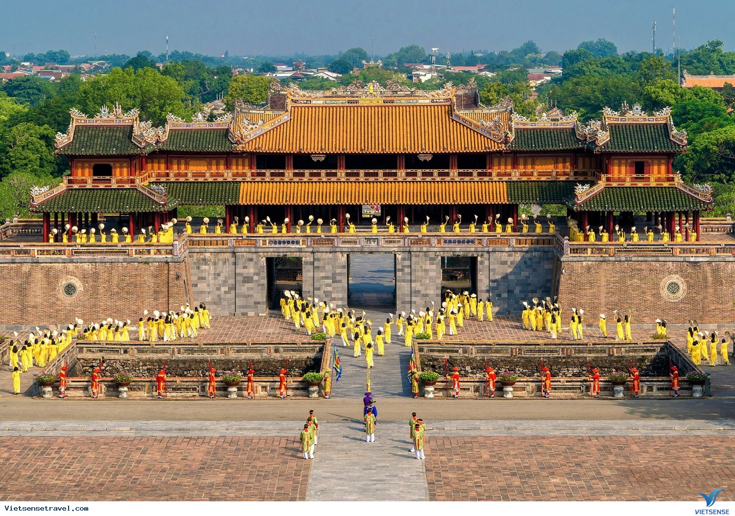
Cố đô Huế (Thừa Thiên Huế)

Slide 32
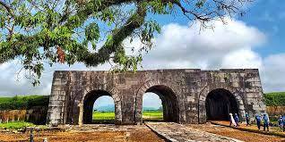
Thành nhà Hồ (Thanh Hóa)

Slide 33
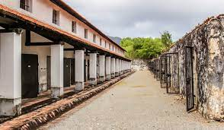
Nhà tù Côn Đảo (Bà Rịa - Vũng Tàu)

Slide 34
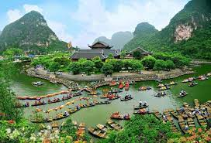
Quần thể Tràng An (Ninh Bình)

Slide 35
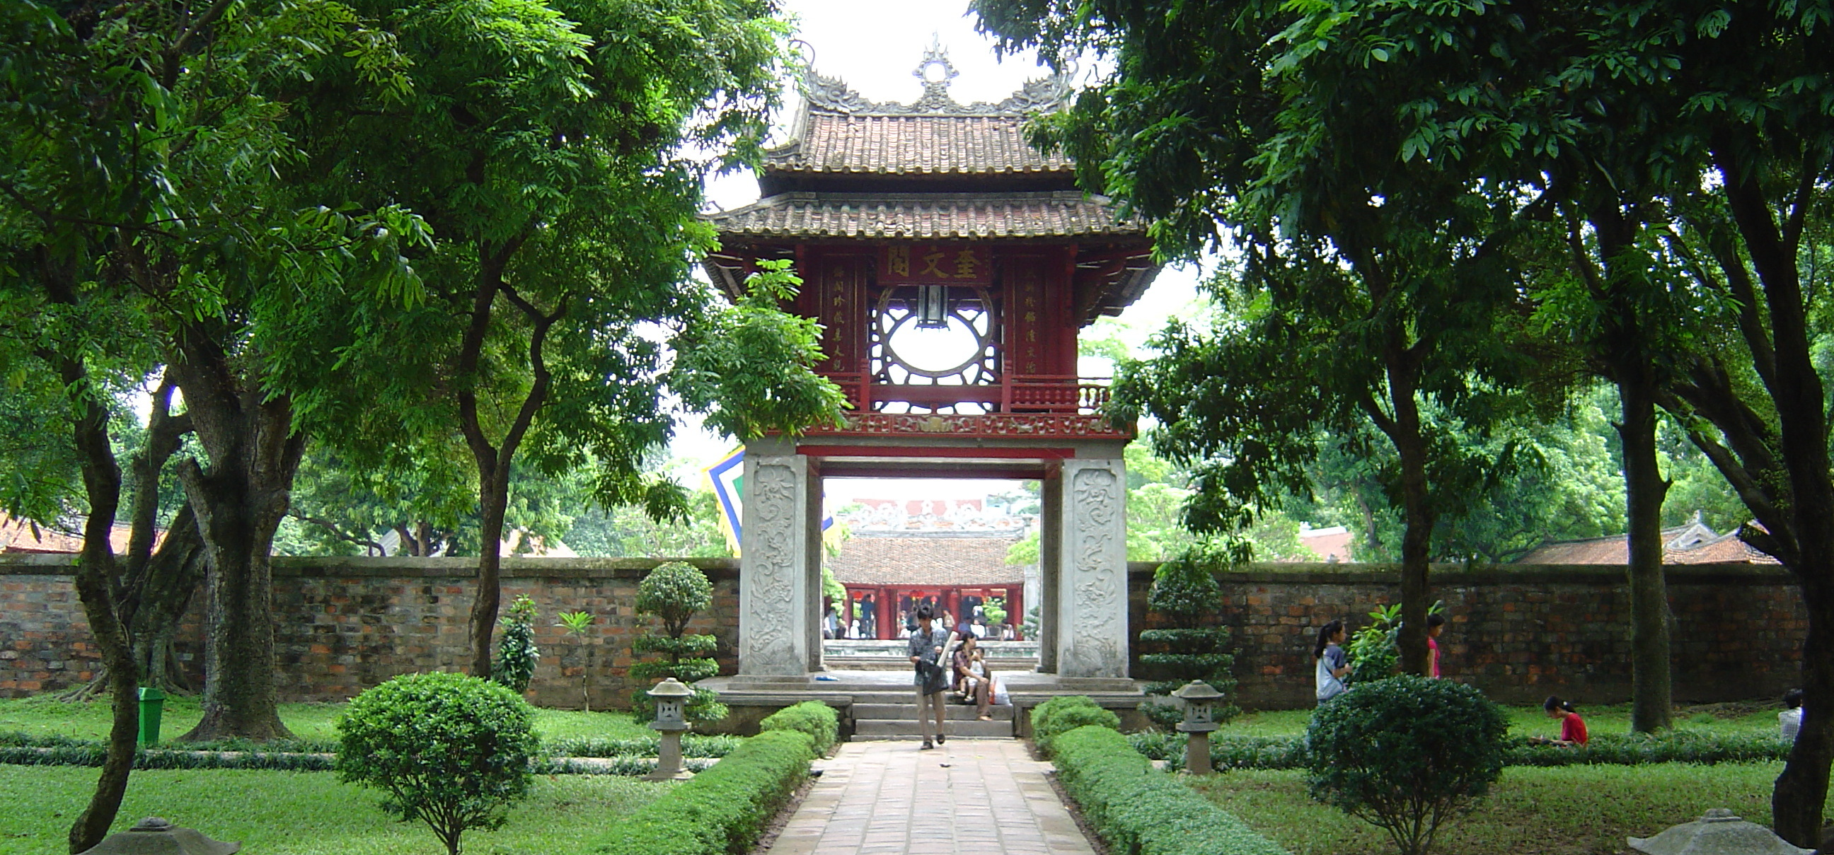
Văn Miếu - Quốc Tử Giám (Hà Nội)

Slide 36
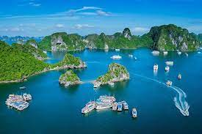
Vịnh Hạ Long (Quảng Ninh)

Slide 37
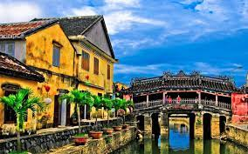
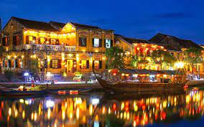
Phố cổ Hội An (Quảng Nam)

